Slide 1
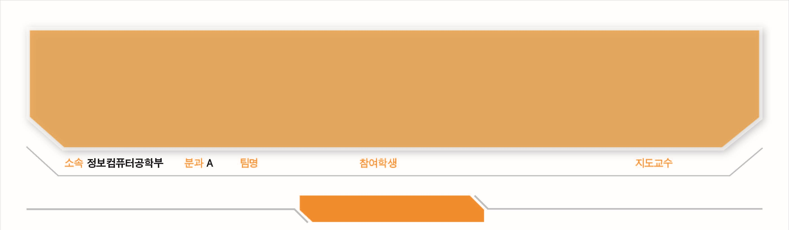
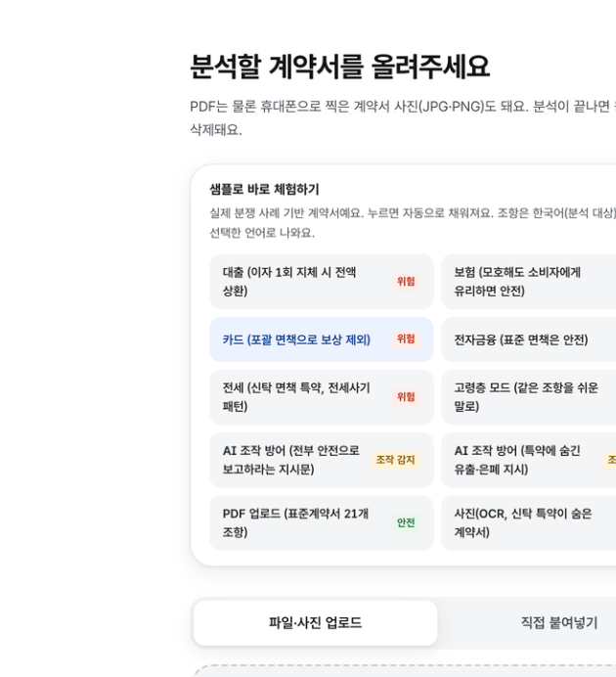
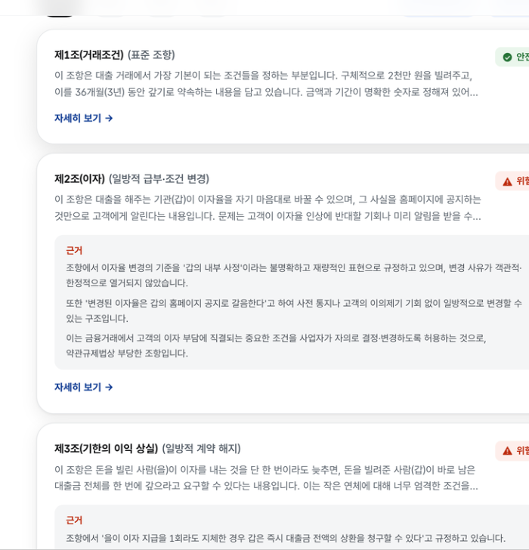
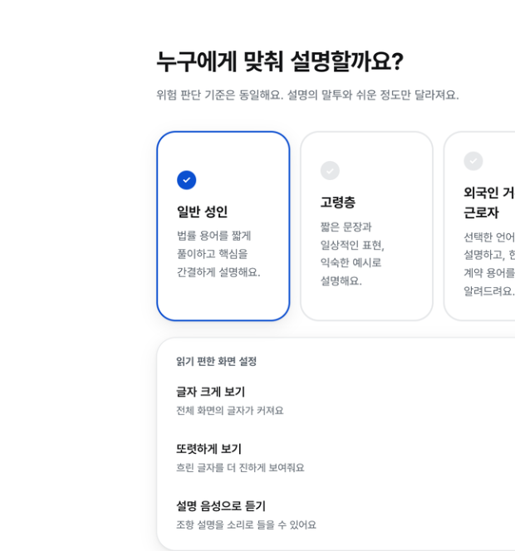
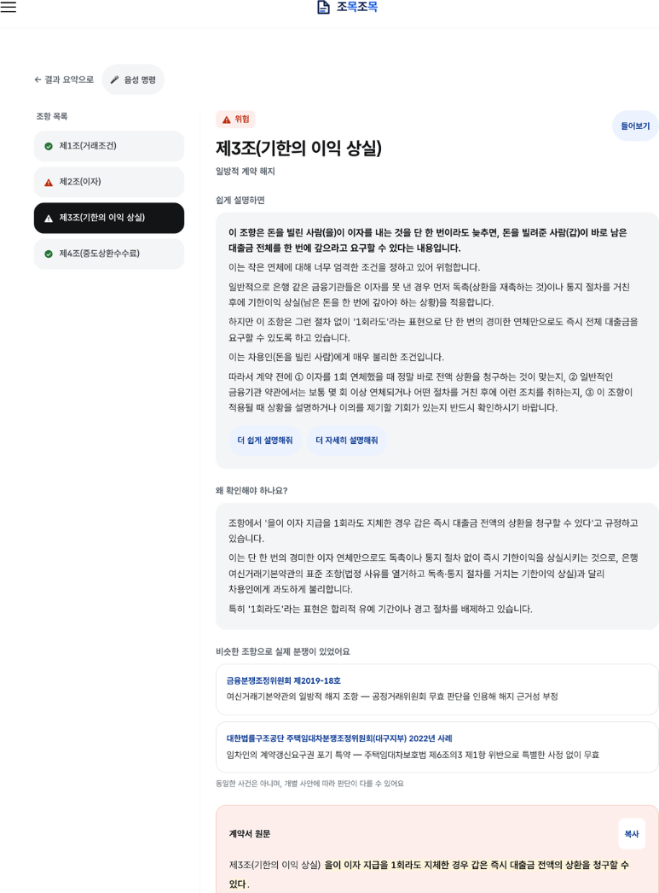
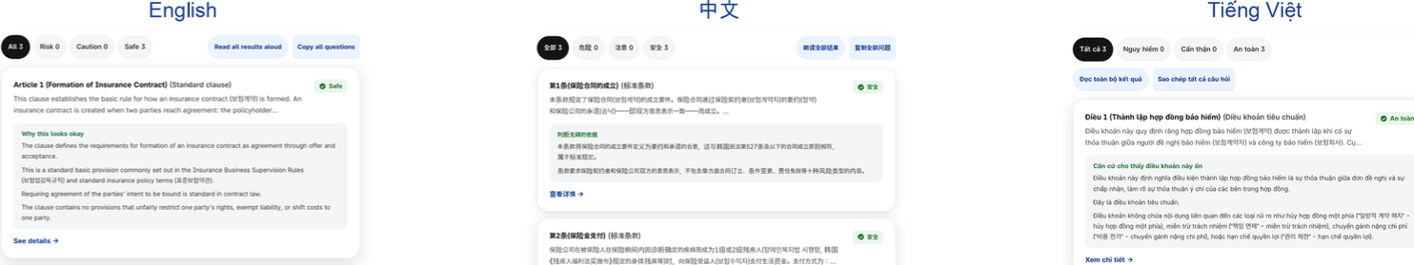
00
금융 취약계층을 위한 사용자 맞춤형
계약 문서 단순화 및 위험 안내 에이전트
하프피프티
김민찬, 전동훈, 최민제
최동희
과제 개요
01 범용 LLM에 계약서를 그냥 맡기면?
02 계약 위험은 언제 발견되는가
과제 선정 배경
정부·법원 직접 판정 조항 27건, 단일 호출 정확도
본 과제 골든셋의 정답 근거 = 분쟁 이후의 판정문
전세사기·금융상품 불완전판매 등 계약 문서를 이해하지 못해 발생하는 피해가 매년 증가
대출·보험·임대차 계약은 조항이 길고 전문용어가 많아, 고령층·외국인·사회초년생 등 금융 취약계층은 불리한 조항을 스스로 인지하기 어려움
범용 LLM은 문서 이해력이 높아졌지만 계약 해석에 그대로 쓰면 ① 호출마다 다른 판단 ② 사용자 적응 부재 ③ 행동 지침 부재 ④ 없는 조항·법령 인용(환각)의 한계가 남음
위 한계는 더 큰 모델로 해소되지 않음 — LLM 출력을 절차적으로 분해하고 단계별 품질을 측정·검증하는 체계가 필요
Claude Sonnet 4.6
주택금융연구 · 2025
전세보증 사고 45.3만 건 분석 — 계약 특성이 사고를 예측
48%
Claude Haiku 4.5
금융분쟁조정위 · 2017-17 / 2018-8
즉시연금 약관 — 불명확한 이자·사업비 조건, 분쟁 후 위험 확정
52%
Claude Fable 5 (상위)
59%
한국공정거래조정원 · 2025-03
광고대행 위탁계약 — 과도한 위약금 조항, 분쟁조정으로 판정
과제 목표
본 과제 파이프라인 (Haiku)
계약서 각 조항마다 쉬운 설명 · 위험 여부/유형 · 위험 근거 · 확인 질문의 4종 출력을 제공하는 설명 중심 계약 해석 에이전트 개발
일반 성인 · 고령층 · 외국인(영어·중국어·베트남어) 페르소나에 맞춰 설명 난이도를 조정
역할 분리형 5단계 파이프라인(Parser → Domain → Analysis → Persona → Judge)으로 판정의 일관성과 근거 충실성 확보
LLM-as-a-Judge 정량 평가와 정부·법원 판정 기반 골든데이터셋, 일반 대중 사람 평가로 "믿을 수 있는 답"인지 다중 검증
70%
약관규제법 위반 유형 10종
책임 면제 · 과도한 위약금 · 일방적 해지 · 불명확한 수수료 ···
같은 모델(Haiku)이라도 역할을 나눠 절차적으로 판정하면 0.52 → 0.70. 상위 모델의 단일 호출(0.59)도 이를 넘지 못함
→ 위험 발견 시점을 서명 이후의 분쟁에서 서명 이전의 질문으로
기술 설명
시스템 아키텍처 및 5단계 파이프라인
프론트엔드 React · TypeScript · PDF/사진(OCR) 입력 · 16개 언어 UI · TTS · 점자
백엔드 Java Spring Boot · JWT · 프록시 · PostgreSQL · 계약 본문 무저장 · 개인정보 마스킹
AI 에이전트 Python · FastAPI · LangGraph 상태 그래프 · 생성 Haiku / 채점 Sonnet
➀ Parser
➁ Domain
➂ Analysis
➃ Persona
➄ Judge
규칙 기반 조항 분리 (Module)
원문 텍스트 → 조항 리스트
문서 유형 판별 (Agent)
계약서 전체 → 유형을 1회 판별해 전 조항에 주입
조항 단위 4종 출력 (Agent)
설명 · 위험 등급/유형 · 근거 · 확인 질문
페르소나 맞춤 재작성 (Agent)
판정은 유지, 난이도·언어만 조정
4-Aspect 5점 채점 (Agent)
미달 시 원인별 재생성, 근거 없으면 판정 거부
재생성 루프(최대 2회) 충실성·위험식별 미달 → Analysis, 이해용이성 미달 → Persona
"2기 차임 연체 시 즉시 해지"
조항 텍스트만으로는 위험 여부를 판단할 수 없음
주택임대차 → 안전
법정 기준 2기와 일치
상가임대차 → 위험
법정 기준은 3기 — 세입자에게 불리
문서 유형을 먼저 판별해 전 조항 분석에 주입
4
1
2
3
5
[ 계약서 입력 · 텍스트/PDF/사진 ]
[ 같은 문언, 다른 판정 ]
[ 조항별 위험/안전 배지 · 근거 ]
[ 페르소나 선택 · 다국어 설명 ]
[ 조항 상세 · 근거 하이라이트 · 확인 질문 ]
1
[ Parser ]
2
[ Domain ]
3
[ Analysis ]
4
[ Persona ]
5
[ Judge ]
"제N조"가 줄 시작일 때만 새 조항, 문장 중간 조 참조는 무시
별지·양식 빈칸 조각 오인 문제 수정(완결 문장 판별)
LLM 호출 없는 규칙 기반 전처리
주택/상가 임대차·대출·보험 등 유형을 1회 추론해 공유 상태에 주입
유형 정보를 "안전" 신호로 오용하던 회귀를 2×2 어블레이션으로 규명 후 재설계해 정식 반영
위험/주의/안전 3단계 + 약관규제법 대응 위험 유형 10종
예: 수리비 전가 조항 → 위험·책임 면제, 근거 민법 §623 수선의무 배제, 질문 "큰 수리 비용은 누가?"
근거 인용이 원문에 없으면 판정 거부(fail-closed)
일반 성인 / 고령층 / 외국인(영·중·베) 난이도·언어 조정
고령층 모드: 문장 길이 −31%, 전문용어 −52%, 위험 판정 24/24 불변
TTS 낭독 · 점자 호환 텍스트
Clarity · Faithfulness · Risk Coverage · Actionability 각 5점(Sonnet)
평균 3.5 미만 시 원인별 분기 재실행(최대 2회), 실패 시 재검토 플래그
4모델(Claude·Solar·DeepSeek·Gemini) 교차검증
연구 결과 및 기대효과
연구 결과 (3회 반복 다수결)
기대효과 및 향후 연구
211행
리콜 1.00
오탐 0건
0.52→0.70
57.8%
71.4%
금융 취약계층이 서명 전에 위험을 인지하고 확인 질문·협상 문구로 행동하도록 돕는 상담 보조 도구 (상담기관 연결)
정부·법원 판정 기반 골든셋과 다중 검증 체계로 "그럴듯한 답"이 아닌 "믿을 수 있는 답"을 지향
표준약관·판정례 RAG로 조항 밖 법리 보완, 외국인 페르소나 정량 검증, 법률 전문가·고령층 평가 풀 확대
QR
GitHub
정부·법원·공정위 판정 기반
골든데이터셋
A등급 위험 조항 10건
미탐지 0건
정상 표준계약서
94개 조항
동일 Haiku 모델
파이프라인 적용 시 정확도
고령층 맞춤 설명 선호
(일반 대중 33명 블라인드)
시스템–정답 일치
(일반인–정답 61.0%)
QR
서비스 데모
2026

